Slide 1
第二章 数据的机器层次表示

Slide 2



2.1
数值数据的表示
2.2
机器数的定点表示与浮点表示
2.3
非数值数据的表示
2.4
十进制数和数串的表示
2.5
现代微型计算机系统中的数据表示举例
2.6
数据校验码

Slide 3
2.1
数值数据的表示
2.2
机器数的定点表示与浮点表示
2.3
非数值数据的表示
2.4
十进制数和数串的表示
2.5
现代微型计算机系统中的数据表示举例
2.6
数据校验码

Slide 4
计算机中的数值数据
2.1.1
在计算机中常用后缀字母来表示不同的数制。
十进制数（D）
二进制数（B）
八进制数（Q）
十六进制数（H）
在C语言中，八进制常数以前缀0开始，十六进制常数以前缀0x开始。
Notes:
前缀表示：二进制 0b，十进制 0d，十六进制 0x

Slide 5
无符号数和带符号数
2.1.2
所谓无符号数，就是整个机器字长的全部二进制位均表示数值位（没有符号位），相当于数的绝对值。
N₁ =01001
表示无符号数9
N₂ =11001
表示无符号数25

Slide 6
数值数据的表示
2.1
对于字长为n+1位的无符号数的表示范围是
0～(2^{n+1}-1)。
例如：字长为8位，无符号数的表示范围是
0～255。
00000000
00000000
00000000
11111111
11111111
11111111

Slide 7
数值数据的表示
2.1
所谓带符号数，即正、负数。在日常生活中，我们用“+”、“-”号加绝对值来表示数值的大小，用这种形式表示的数值在计算机技术中称为“真值”。
所谓机器数，就是将真值的符号数码化，约定二进制数的最高位为符号位，“0”表示正号，“1”表示负号，计算机能够识别和使用的表示形式。

Slide 8
数值数据的表示
2.1
对于带符号数，最高位用来表示符号位，而不再表示数值位了，前例中的N₁、N₂在这里变为：
N₁ =01001
  表示带符号数+9
N₂ =11001
  根据不同的机器数表示不同的值，如:
    原码时表示带符号数-9，
    补码则表示-7，
    反码则表示-6。

Slide 9
原码表示法
2.1.3
最简单的机器数表示法
用最高位表示符号位
  符号位为“0”表示该数为正
  符号位为“1”表示该数为负
数值部分与真值相同

Slide 10
原码表示法
2.1.3
若真值为纯小数，原码形式为X_{s}.X₁X₂…X_{n}（X_{s}表示符号位）
  例1：X₁=0.0110, X₂=-0.0110
  [X₁]_{原}=0.0110 , [X₂]_{原}=1.0110
若真值为纯整数，原码形式为X_{s}X₁X₂…X_{n}（X_{s}表示符号位）
  例2：X₁=1101, X₂=-1101
  [X₁]_{原}=0,1101 , [X₂]_{原}=1,1101
在原码表示中，真值0有两种不同的表示形式：
  [+0]_{原} =00000; [-0]_{原} =10000

Slide 11
原码表示法
2.1.3
原码表示法优点
  直观易懂
  机器数和真值相互转换很容易
  用原码实现乘、除运算的规则很简单
原码表示法缺点
  实现加、减运算的规则较复杂

Slide 12
补码表示法
2.1.4
使符号位参加运算，从而简化加减法的规则；使减法运算转化成加法运算，从而简化机器的运算器电路。
补码表示
  符号位表示方法与原码相同
  数值部分的表示与数的符号有关
    对于正数，数值部分与真值形式相同。
    对于负数，其数值部分为真值形式按位取反，且在最低位加1。

Slide 13
补码表示法
2.1.4
若真值为纯小数，补码形式为X_{s}.X₁X₂…X_{n}（X_{s}表示符号位）
  例1：X₁=0.0110 , X₂=-0.0110
  [ X₁]_{补}=0.0110 , [X₂]_{补}=1.1010
若真值为纯整数，补码形式为X_{s}X₁X₂…X_{n}（X_{s}表示符号位）
  例2：X₁=1101 , X₂=-1101
  [X₁]_{补}=0,1101 , [X₂]_{补}=1,0011
在补码表示中，真值0的表示形式是唯一的
  [+0]_{补}=[-0]_{补}=00000

Slide 14
补码表示法
2.1.4
由真值、原码转换为补码
  当X为正数时，[X]_{补}=[X]_{原}=X。
  当X为负数时，由[X]_{原}转换为[X]_{补}的方法：
    ①[X]_{原}除掉符号位外的各位取反加“1”。
    ②自低位向高位，尾数的第一个“1”及其右部的“0”保持不变，左部的各位取反，符号位保持不变。
例如：[X]_{原} =1.1110011000
[X]_{补} =1.0001101000
不变
变反
不变

Slide 15
反码表示法
2.1.5
符号位表示方法与原码相同
数值部分的表示与数的符号有关
  对于正数，数值部分与真值形式相同。
  对于负数，数值部分为真值形式按位取反。

Slide 16
反码表示法
2.1.5
若真值为纯小数，反码形式为X_{s}.X₁X₂…X_{n}（X_{s}表示符号位）
  例1：X₁=0.0110 , X₂=-0.0110
  [X₁]_{反}=0.0110, [X₂]_{反}=1.1001
若真值为纯整数，反码形式为X_{s}X₁X₂…X_{n}（X_{s}表示符号位）
  例2：X₁=1101, X₂=-1101
  [X₁]_{反}=0,1101 , [X₂]_{反}=1,0010
在反码表示中，真值0也有两种不同的表示形式：
    [+0]_{反}=00000
    [-0]_{反} =11111

Slide 17
3种机器数的比较
2.1.6
⑴ 正数都等于真值本身，负数表示方法不同。
⑵ 最高位都表示符号位，补码和反码的符号位可和数值位一起参加运算；但原码的符号位必须分开进行处理。
⑶ 对于真值0，原码和反码各有两种不同的表示形式，而补码只有唯一的一种表示形式。
⑷ 原码、反码表示的正、负数范围是对称的；但补码负数能多表示一个最负的数（绝对值最大的负数），其值等于-2^{n}（纯整数）或-1（纯小数）。

Slide 18
数值数据的表示
2.1
设机器字长4位（含1位符号位），以纯整数为例：
原码或反码可表示的数
补码可表示的数（多表示一个负数）
-0
+0
-7
-6
-5
-4
-3
-2
-1
0
+1
+2
+3
+4
+5
+6
+7
7个负数
7个正数
-8
-8
-7
-6
-5
-4
-3
-2
-1
0
+1
+2
+3
+4
+5
+6
+7
8个负数
7个正数

Slide 19
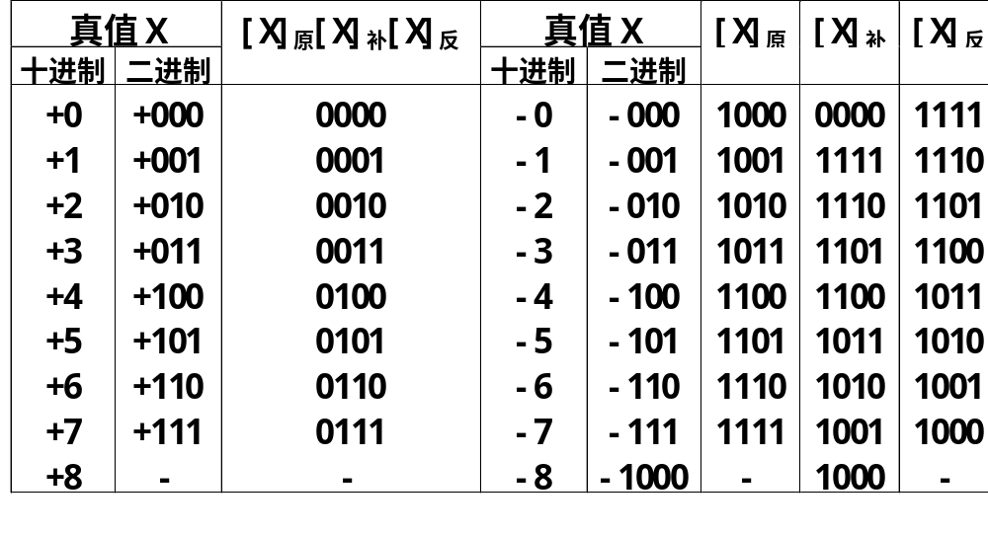
数值数据的表示
2.1
真值与3种机器数间的对照
-0
-0
-0
1000
1000
1000
-7
-7
-7
1000
1000
1000
-8
-8
-8
1000
1000
1000

Slide 20
习题
1. 四位机器内的数值代码1001，它所表示的十进制真值为（ ）。
  A. 9 B. -1 C. -7 D. 以上三者均有可能
2. 在机器数（ ）中，零的表示形式是唯一的。
  A. 原码 B. 补码 C.反码 D. 原码和反码
3. 设寄存器内容为11111111，若它等于+127，则为（ ）。
  A. 原码 B. 反码 C. 补码 D. 移码

Slide 21
2.1
数值数据的表示
2.2
机器数的定点表示与浮点表示
2.3
非数值数据的表示
2.4
十进制数和数串的表示
2.5
现代微型计算机系统中的数据表示举例
2.6
数据校验码

Slide 22
定点表示法
2.2.1
在定点表示法中约定：所有数据的小数点位置固定不变。通常，把小数点固定在有效数位的最前面或末尾，这就形成了两类定点数。
1.定点小数
  小数点的位置固定在最高有效数位之前，符号位之后，记作X_{s}.X₁X₂…X_{n}
  这个数是一个纯小数。定点小数的小数点位置是隐含约定的，小数点并不需要真正地占据一个二进制位。

Slide 23
定点表示法
2.2.1
2⁰ 2⁻¹ 2⁻² … 2^{-(n-1)}2^{-n}
定点小数格式
X_{s}
…
X₁
X₂
X_{n-1}
X_{n}
小数点位置
2⁰ 2⁻¹ 2⁻² … 2^{-(n-1)}2^{-n}
0
…
1
1
1
最大正数
1
•
当X_{s}=0，X₁～X_{n}=1时，X为最大正数，
即：X_{最大正数} =(1-2^{-n})

Slide 24
定点表示法
2.2.1
2⁰ 2⁻¹ 2⁻² … 2^{-(n-1)}2^{-n}
定点小数格式
X_{s}
…
X₁
X₂
X_{n-1}
X_{n}
小数点位置
2⁰ 2⁻¹ 2⁻² … 2^{-(n-1)}2^{-n}
最小正数
0
…
0
0
0
1
•
当X_{n}=1，X_{s}～X_{n-1}=0时，X为最小正数，即：
X_{最小正数} =2^{-n}

Slide 25
定点表示法
2.2.1
当X_{s}=1，表示X为负数，原码与补码所能表示的绝对值最大的负数不同，所以原码和补码的表示范围有一些差别。

Slide 26
定点表示法
2.2.1
2⁰ 2⁻¹ 2⁻² … 2^{-(n-1)}2^{-n}
…
原码表示的绝对值最大负数
1
1
1
1
1
•
X_{绝对值最大负数(原码表示时）}=-(1-2^{-n})
2⁰ 2⁻¹ 2⁻² … 2^{-(n-1)}2^{-n}
…
补码表示的绝对值最大负数
1
0
0
0
0
•
X_{绝对值最大负数（补码表示时）}=-1

Slide 27
定点表示法
2.2.1
综上所述：
若机器字长有n+1位，则：
  原码定点小数表示范围为：-(1-2^{-n})～(1-2^{-n})
  补码定点小数表示范围为：-1～(1-2^{-n})
若机器字长有8位，则：
  原码定点小数表示范围为：-(1-2⁻⁷)～(1-2⁻⁷)
  补码定点小数表示范围为：-1～(1-2⁻⁷)

Slide 28
定点表示法
2.2.1
2.定点整数
  小数点位置隐含固定在最低有效数位之后，记作X_{s}X₁X₂…X_{n}，这个数是一个纯整数。
2^{n} 2^{n-1} 2^{n-2} … 2⁰
X_{s}
…
定点整数格式
X₁
X₂
X_{n}
小数点位置
2^{n} 2^{n-1} 2^{n-2} … 2¹ 2⁰
最大正数
0
…
1
1
1
1
X_{最大正数} =(2^{n}-1)

Slide 29
定点表示法
2.2.1
2^{n} 2^{n-1} 2^{n-2} … 2¹ 2⁰
最小正数
0
…
0
0
0
1
X_{最小正数} =1
2^{n} 2^{n-1} 2^{n-2} … 2¹ 2⁰
原码表示的绝对值最大负数
…
1
1
1
1
1
X_{绝对值最大负数（原码表示时）}=-(2^{n}-1)
2^{n} 2^{n-1} 2^{n-2} … 2¹ 2⁰
补码表示的绝
对值最大负数
…
1
0
0
0
0
X_{绝对值最大负数（补码表示时）}=-2^{n}

Slide 30
定点表示法
2.2.1
综上所述：
若机器字长有n+1位，则：
  原码定点整数的表示范围为：-(2^{n}-1)～(2^{n}-1)
  补码定点整数的表示范围为：-2^{n} ～(2^{n}-1)
若机器字长有8位，则：
  原码定点整数表示范围为：-127～127
  补码定点整数表示范围为：-128～127

Slide 31
习题
1. 某机器字长为32位，其中1位表示符号位。若用定点整数原码表示，则最小负整数为（ ）。
A. -(2³¹-1) B. -(2³⁰-1)
C. -(2³¹+1) D. -(2³⁰+1)

Slide 32
浮点表示法
2.2.2
小数点的位置根据需要而浮动，这就是浮点数。 例如：
  式中：r为浮点数阶码的底，与尾数的基数相同，通常r=2。E和M都是带符号数，E叫做阶码，M叫做尾数。
  在大多数计算机中，尾数为纯小数，常用原码或补码表示；阶码为纯整数，常用移码或补码表示。
N=M×r^{E}
=M×2E

Slide 33
浮点表示法
2.2.2
浮点数的一般格式：
  浮点数的底是隐含的，在整个机器数中不出现。阶码的符号位为e_{s}，阶码的大小反映了在数N中小数点的实际位置；尾数的符号位为m_{s}，它是整个浮点数的符号位，反映了该浮点数的正负。
  假设阶码和尾数部分均用补码表示。
1位
K位
1位
N位
e_{s}
e
m_{s}
m
阶码部分E
•
尾数部分M

Slide 34
浮点表示法
2.2.2
1.浮点数的表示范围
  当e_{s}=0，m_{s}=0，阶码和尾数的数值位各位全为1（即阶码和尾数都为最大正数）时，该浮点数为最大正数。
e_{s}
m_{s}
2^{k-1} … 2⁰
2⁻¹ … 2^{-(n-1)}2^{-n}
0
1
…
1
0
1
…
1
1
阶码部分E
•
尾数部分M
X_{最大正数}=(1-2^{-n})×2^{2k-1}

Slide 35
浮点表示法
2.2.2
1.浮点数的表示范围
  当e_{s}=1，m_{s}=0，尾数的最低位m_{n}=1，其余各位为0（即阶码为绝对值最大负数，尾数为最小正数）时，该浮点数为最小正数。
e_{s}
m_{s}
2^{k-1} … 2⁰
2⁻¹ … 2^{-(n-1)}2^{-n}
1
0
…
0
0
0
…
0
1
阶码部分E
•
尾数部分M
X_{最小正数}=2^{-n}×2^{-2k}

Slide 36
浮点表示法
2.2.2
1.浮点数的表示范围
  当e_{s}=0，阶码的数值位为全1；m_{s}=1，尾数的数值位为全0（即阶码为最大正数，尾数为绝对值最大的负数）时，该浮点数为绝对值最大负数。
e_{s}
m_{s}
2^{k-1} … 2⁰
2⁻¹ … 2^{-(n-1)}2^{-n}
0
1
…
1
1
0
…
0
0
阶码部分E
•
尾数部分M
X_{绝对值最大负数}=-1×2^{2k-1}

Slide 37
浮点表示法
2.2.2
2.规格化的浮点数
  为了提高运算的精度，需要充分地利用尾数的有效数位，通常采取规格化的浮点数形式，即规定尾数的最高数位必须是一个有效值。
  1/r ≤|M| ＜ 1
  如果r=2，则有1/2≤|M|＜1。

Slide 38
浮点表示法
2.2.2
在尾数用原码表示时，规格化浮点数的尾数的最高数位总等于1。
在尾数用补码表示时，规格化浮点数应满足尾数最高数位与符号位不同（m_{s}⊕m₁ =1），即当1/2≤M＜1时，应有0.1xx…x形式，当-1≤M＜-1/2时，应有1.0xx…x形式。
需要注意的是当M=-1/2，对于原码来说，是规格化数，而对于补码来说，不是规格化数；当M=-1时，对于原码来说，这将无法表示，而对于补码来说，这是一个规格化数。

Slide 39
浮点表示法
2.2.2
e_{s}
m_{s}
2^{k-1} … 2⁰
2⁻¹ … 2^{-(n-1)}2^{-n}
1
0
…
0
0
1
0
…
0
0
阶码部分E
•
尾数部分M
X_{规格化的最小正数}=2⁻¹×2^{-2k}
e_{s}
m_{s}
2^{k-1} … 2⁰
2⁻¹ … 2^{-(n-1)}2^{-n}
1
0
…
0
1
0
1
…
1
1
阶码部分E
•
尾数部分M
X_{规格化的绝对值最小负数}= -(2⁻¹+2^{-n})×2^{-2k}

Slide 40
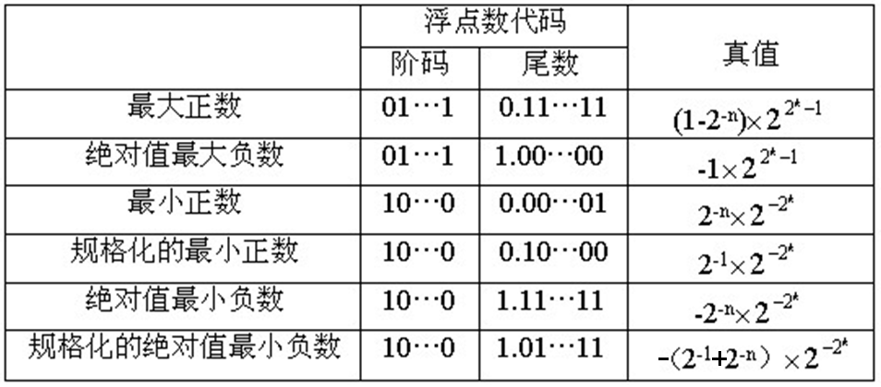
浮点表示法
2.2.2

Slide 41
浮点数阶码的移码表示法
2.2.3
移码就是在真值X上加一个常数（偏置值），相当于X在数轴上向正方向平移了一段距离。
移码也可称为增码或偏码。
[X]_{移}=偏置值+X
字长n+1位定点整数的移码形式为X₀X₁X₂…X_{n}。

Slide 42
浮点数阶码的移码表示法
2.2.3
最常见的移码的偏置值为2^{n}。当字长8位时，偏置值为2⁷。
例1：X=1011101
[X]_{移}=2⁷+X=10000000+1011101=11011101
[X]_{补}=01011101
例2：X=-1011101
[X]_{移}= 2⁷ +X=10000000-1011101=00100011
[X]_{补}=10100011

Slide 43
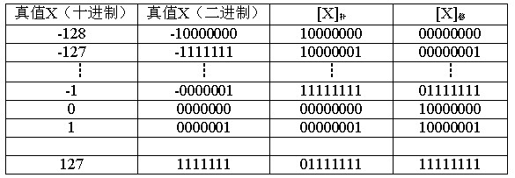
浮点数阶码的移码表示法
2.2.3

Slide 44
浮点数阶码的移码表示法
2.2.3
偏置值为2^{n}的移码具有以下特点：
  ⑴ 在移码中，最高位为“0”表示负数，最高位为“1”表示正数。
  ⑵ 移码为全0时，它所对应的真值最小，为全1时，它所对应的真值最大。
  ⑶ 真值0在移码中的表示形式是唯一的，即[+0]_{移}=[-0]_{移}=100…0。
  ⑷ 移码把真值映射到一个正数域，所以可将移码视为无符号数，直接按无符号数规则比较大小。
  ⑸ 同一数值的移码和补码除最高位相反外，其他各位相同。

Slide 45
浮点数阶码的移码表示法
2.2.3
浮点数的阶码常采用移码表示最主要的原因有：
  便于比较浮点数的大小。阶码大的，其对应的真值就大，阶码小的，对应的真值就小。
  简化机器中的判零电路。当阶码全为0，尾数也全为0时，表示机器零。

Slide 46
习题
设浮点数的格式为：
  第15位：符号位；
  第14位到第8位：阶码，采用补码表示；
  第7位到第0位：尾数，与符号位一起采用规格化的补码表示，基数为2。
问：
  它能表示的数值范围是什么？
  它能表示的最接近于0的正数和负数分别是什么？
  它共能表示多少个数值？

Slide 47
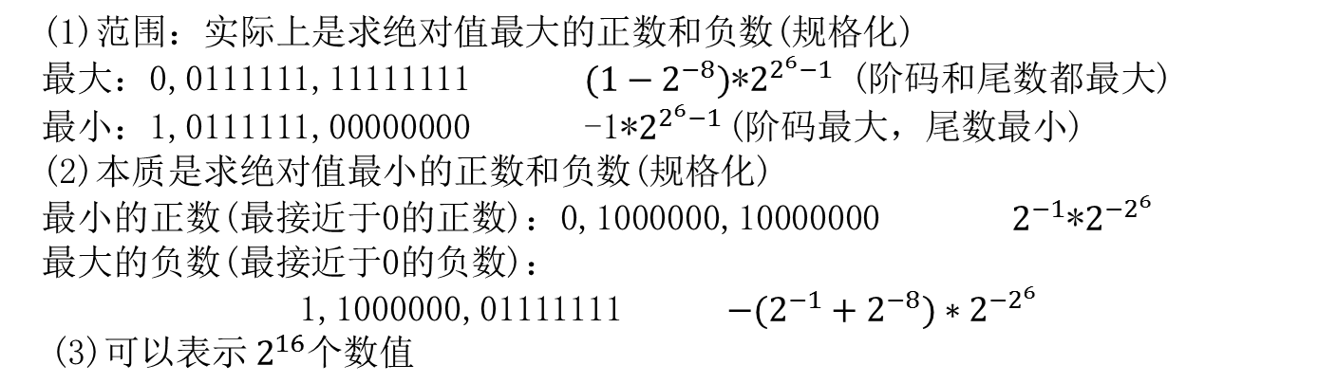
习题
15
14
8
7
0
S
E₆
E₅
…
E₀
M₁
M₂
M₃
…
M₈
数符
阶码E(补码，7位)
尾数M(补码，8位，不带符号位)

Slide 48
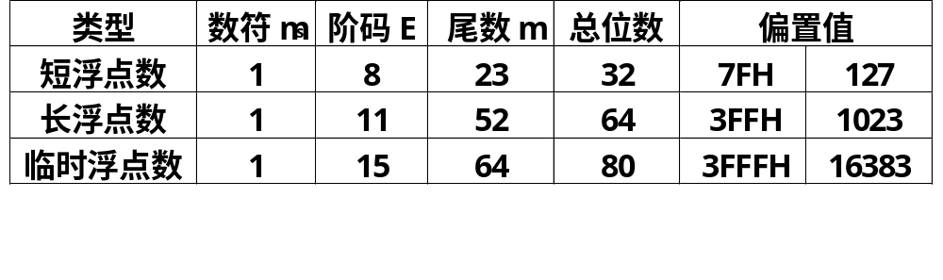
实用浮点数举例
2.2.4
大多数计算机的浮点数采用IEEE 754标准，其格式如下，IEEE 754标准中有三种形式的浮点数。
m_{s}
E
m
•

Slide 49
实用浮点数举例
2.2.4
以短浮点数为例讨论浮点代码与其真值之间的关系
  最高位为数符位；其后是8位阶码，以2为底，阶码的偏置值为127；其余23位是尾数。
  为了使尾数部分能表示更多一位的有效值，IEEE754采用隐含尾数最高数位1的方法，因此尾数实际上是24位。
    注意，隐含的1是一位整数（即位权为2⁰），在浮点格式中表示出来的23位尾数是纯小数，并用原码表示。

Slide 50
实用浮点数举例
2.2.4
例1：将(100.25)₁₀转换成短浮点数格式。
  ⑴ 十进制数→二进制数 (100.25)₁₀=(1100100.01)₂
  ⑵ 非规格化数→规格化数 1100100.01=1.10010001×2⁶
  ⑶ 计算移码表示的阶码（偏置值＋阶码真值）
    1111111+110=10000101
  ⑷ 以短浮点数格式存储该数
    0;100 0010 1;100 1000 1000 0000 0000 0000 即:42C88000H

Slide 51
实用浮点数举例
2.2.4
例2：把短浮点数C1C90000H转换成为十进制数。
  ⑴ 十六进制→二进制形式，并分离出符号位、阶码和尾数 C1C90000H=1;10000011;10010010000000000000000
  ⑵ 计算出阶码真值（移码－偏置值）
    10000011-1111111=100
  ⑶ 以规格化二进制数形式写出此数 1.1001001×2⁴
  ⑷ 写成非规格化二进制数形式 11001.001
  ⑸ 转换成十进制数，并加上符号位 该浮点数=-25.125
Notes:
(11001.001)₂=(25.125)₁₀
所以，该浮点数=-25.125

Slide 52
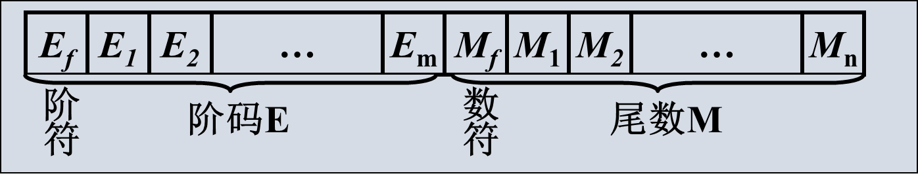
练习
例1 某浮点数格式如图示，字长32其中阶码8位，含一位阶符，补码表示，以2为底；尾数24位，含一位数符，补码表示，规格化。若浮点数代码为（A3680000）_{16，}求其真值。
  （A3680000）₁₆＝（10100011，01101000000…0）₂
  E=－（1011101）₂＝－（93）₁₀
  M＝（0.11010…0）₂＝（0.8125）₁₀
  N＝2^{－93}×0.8125

Slide 53
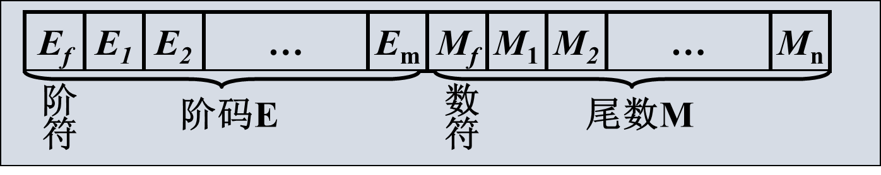
练习
例2 按上述浮点格式将－（1011.11010…0）₂写成浮点数代码。
  N＝－ （1011.11010…0）₂ ＝－（0.101111010…0）₂×2⁴
  E＝（4）₁₀＝（0000100）₂
  E_{补}＝00000100
  M_{补}＝（1.010000110…0）₂
  浮点数代码为（00000100，1010000110…0）₂＝（04A18000）₁₆

Slide 54

练习
例3 按上述浮点格式将－2⁶×0.4375写成浮点数代码。
  N＝（－2⁶×0.4375）₁₀ ＝－（0.01110000000）₂×2⁶
  ＝－（0.11100000000）₂×2⁵
  E＝（5）₁₀＝（0101）₂
  E_{移}＝1000＋E＝（1101）₂
  M_{补}＝（1.00100000000）₂
  浮点数代码为（1101，100100000000）₂＝（D900）₁₆
(4位移码)
(12位补码)

Slide 55

练习
  例4 某浮点数格式如图示，字长32，其中阶码8位，含一位阶符，移码表示，以2为底；尾数24位，含一位数符，补码表示，规格化。若浮点数代码为（BDB40000）₁₆求其真值。
    （BDB40000）₁₆＝（1011 1101，1011 0100 0000…00）₂
    （E）_{移}＝（1011 1101）₂＝2⁷＋E
    E=（111101）₂ ＝（61）₁₀
    （M）_{补}＝1.011010…0
    M＝－（0.100110…0）₂ ＝－（0.59375）₁₀
    N＝ －（0.59375）×2⁶¹

Slide 56
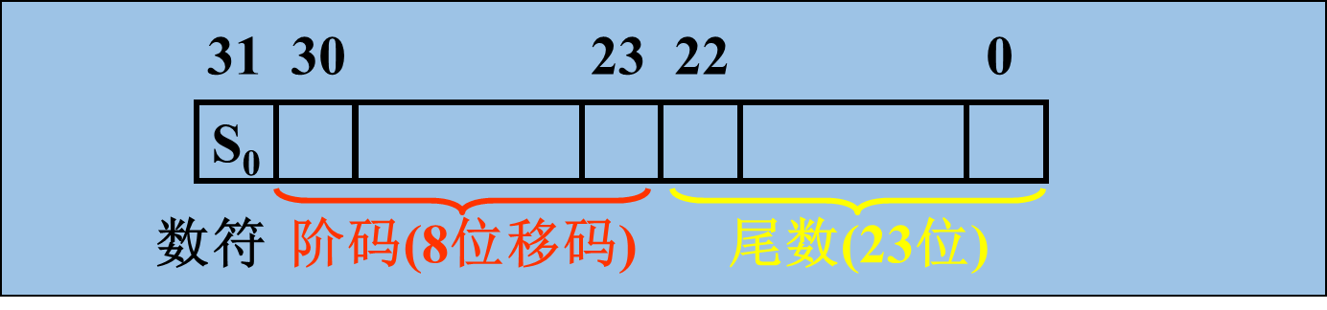
练习
例5：写出下列十进制数的IEEE754短浮点数编码。
(1)0.15625; (2)-5
  解：(1)(0.15625)₁₀=(0.00101)₂，
  1.01×2⁻³，
  E_{移}＝127－3＝（124）₁₀＝（01111100）₂
  0 01111100 010000…00

Slide 57
练习
例5：写出下列十进制数的IEEE754短浮点数编码。
(1)0.15625; (2)-5
  解：(2) －(5)₁₀=－(101)₂，
  －(1.01×2²)，
  E_{移}＝127＋2＝（129）₁₀＝（10000001）₂
  1 10000001 01000…00

Slide 58
练习
  例6：若短浮点数IEEE754编码为
  1011 1111 0100 0000 0000 0000 0000 0000，则其代表的十进制数为？
  解：1 01111110 10000000000000000000000
  阶码的真值＝E－127＝01111110－01111111＝－1
  尾数(包含隐含位)＝（1.10000000…0）₂
  其代表的十进制数为－(1.1)×2⁻¹=－(0.11)₂=－(0.75)₁₀

Slide 59
练习
1. (2011)float型数据通常用IEEE754单精度浮点数格式表示。若编译器将float型变量x分配在一个32位浮点寄存器FR1中，且x= -8.25，则FR1的内容是( )
  (A)C104 0000H (B) C242 0000H
  (C) C184 0000H (D) C1C2 0000H
2. (2013)某数采用IEEE 754单精度浮点数格式表示为C640 0000H，则该数的值是( )
  (A)-1.5×2¹³ (B) -1.5×2¹²
  (C) -0.5x×2¹³ (D) -0.5×2¹²
A
A

Slide 60
2.1
数值数据的表示
2.2
机器数的定点表示与浮点表示
2.3
非数值数据的表示
2.4
十进制数和数串的表示
2.5
现代微型计算机系统中的数据表示举例
2.6
数据校验码

Slide 61
字符和字符串的表示方法
2.3.1
1.ASCII字符编码
  常见的ASCII码用七位二进制表示一个字符，它包括10个十进制数字（0～9）、52个英文大写和小写字母（A～Z，a～z）、34个专用符号和32个控制符号，共计128个字符。

Slide 62
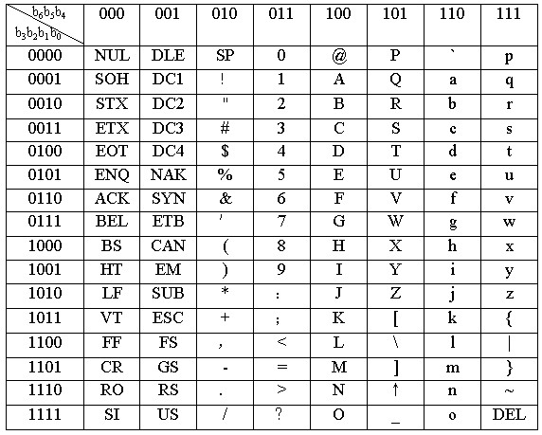
非数值数据的表示
2.3

Slide 63
非数值数据的表示
2.3
2.字符串的存放
2.3.2 汉字的表示
  1.汉字国标码
  2.汉字区位码
  3.汉字机内码
  4.汉字字形码

Slide 64
统一代码（Unicode）
2.3.3
随着国际间的交流与合作的扩大，信息处理应用对字符集提出了多文种、大字量、多用途的要求，解决问题的最佳方案是设计一种全新的编码方法，这种方法必须有足够的能力来表示任意一种语言里使用的所有符号，这就是统一代码（Unicode）。

Slide 65
2.1
数值数据的表示
2.2
机器数的定点表示与浮点表示
2.3
非数值数据的表示
2.4
十进制数和数串的表示
2.5
现代微型计算机系统中的数据表示举例
2.6
数据校验码

Slide 66
十进制数的编码
2.4.1
十进制数的编码（二－十进制编码）
  用四位二进制数来表示一位十进制数，称为二进制编码的十进制数，简称BCD码。
常见的BCD码
十进制数
8421码
2421码
余3码
Gray码
0
1
2
3
4
5
6
7
8
9
0000
0001
0010
0011
0100
0101
0110
0111
1000
1001
0000
0001
0010
0011
0100
1011
1100
1101
1110
1111
0011
0100
0101
0110
0111
1000
1001
1010
1011
1100
0000
0001
0011
0010
0110
1110
1010
1011
1001
1000
Notes:
四位二进制数可以组合出16种代码，能表示16种不同的状态，我们只需要使用其中的10种状态，就可以表示十进制数的0～9十个数码，而其他的六种状态为冗余状态。由于可以取任意的10种代码来表示十个数码，所以就可能产生多种BCD编码。BCD编码既具有二进制数的形式，又保持了十进制数的特点。

